Slide 1
ỦY BAN NHÂN DÂN QUẬN LONG BIÊN
TRƯỜNG TIỂU HỌC ÁI MỘ B
MÔN: ĐẠO ĐỨC
LỚP 2
BÀI 3: KÍNH TRỌNG THẦY CÔ

Slide 2
Khởi động
Nghe hoặc hát bài hát Bông hồng tặng cô
Bạn nhỏ trong bài hát đã làm gì để thể hiện tình yêu cô giáo

Slide 3
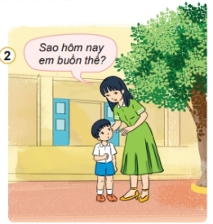
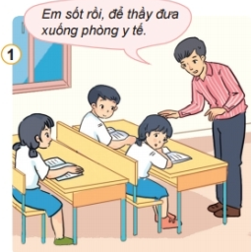
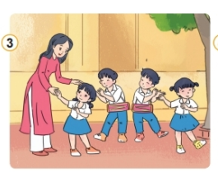
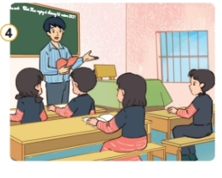
Khám phá
Quan sát tranh và trả lời câu hỏi:

Slide 4
Khám phá
Em hãy nêu những việc làm của thầy cô giáo trong các bức tranh trên?
Những việc làm của thầy giáo, cô giáo đem lại điều gì cho em?

Slide 5
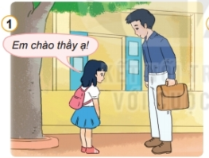
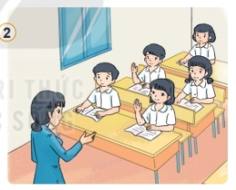
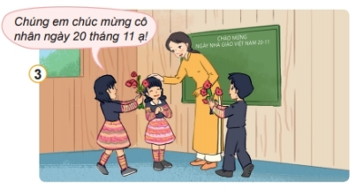
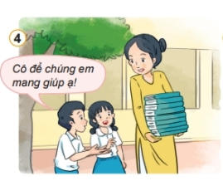
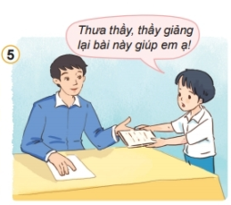
Việc nào cần làm để thể hiện sự kính trọng thầy, cô giáo
KHÁM PHÁ
Các bạn trong tranh đang làm gì ? Việc làm đó thể hiện điều gì ?
Em cần làm gì để thể hiện sự kính trọng thầy giáo , cô giáo?

Slide 6
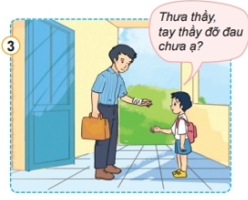
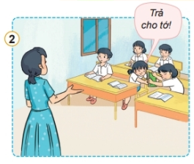
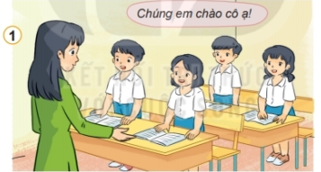
Em đồng tình và không đồng tình với việc làm nào?

Slide 7
Việc đồng tình

Slide 8
Em không đồng tình?

Slide 9
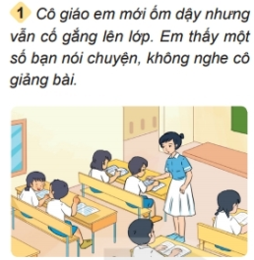
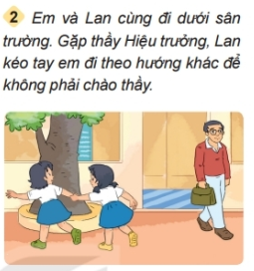
Luyện tập
Em sẽ làm gì trong các tình huống sau ?

Slide 10
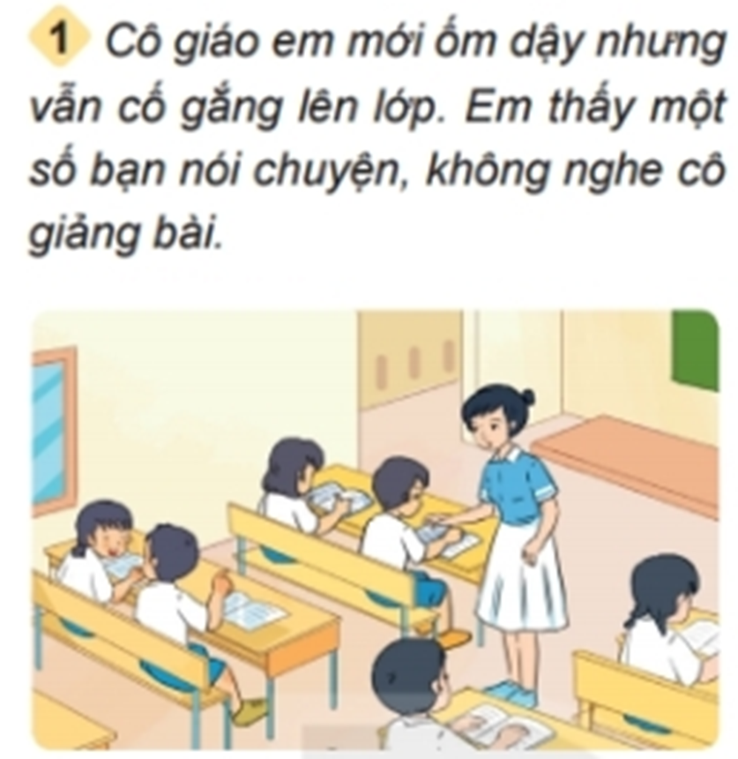
Luyện tập
Em khuyên bạn điều gì?

Slide 11
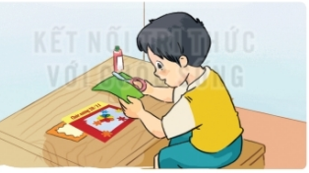
Vận dụng
Làm thiệp gửi đến thầy cô giáo để thể hiện tình cảm.
Chia sẻ việc mình đã làm và sẽ làm để thể hiện kính trọng thầy, cô giáo

Slide 12
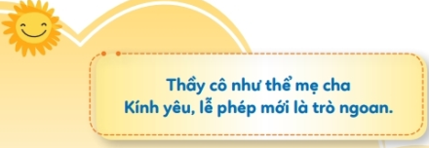
Thông điệp

